Slide 1
Посвящается
детям
блокадного
Ленинграда

Slide 2
Фотоархив «История Боровушинского детского дома детей блокадного Ленинграда»

Slide 3
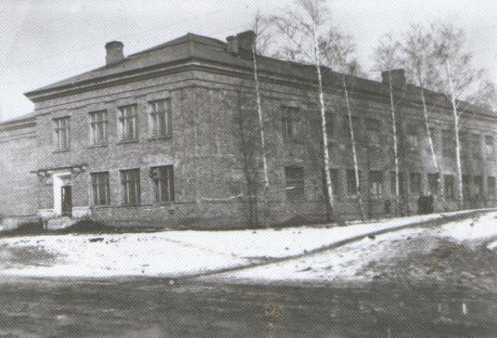
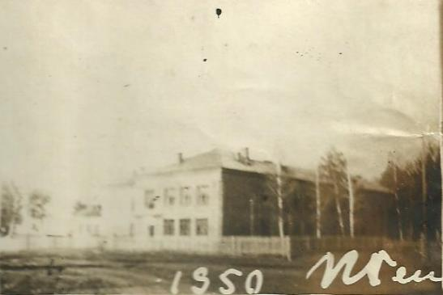
Здание детского дома детей блокадного Ленинграда
в деревне Боровая.1947 г.

Slide 4
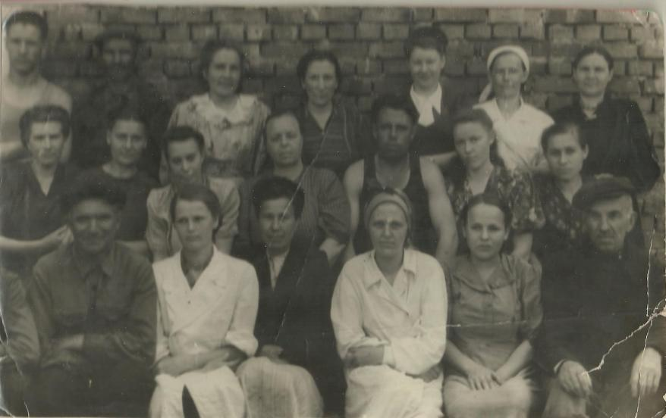
Работники Боровушинского детского дома

Slide 5
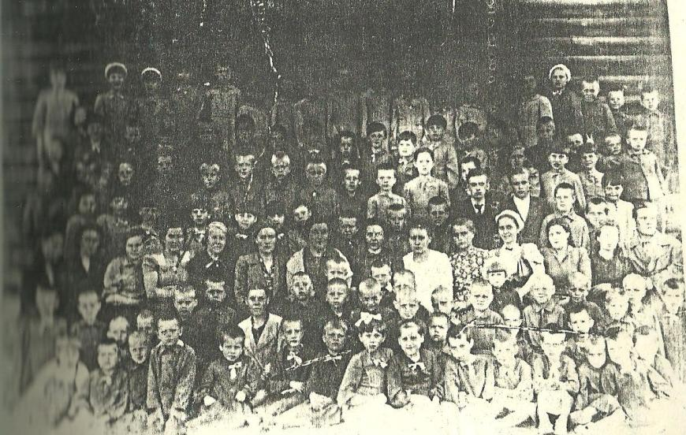
Воспитанники Боровушинского детского дома

Slide 6
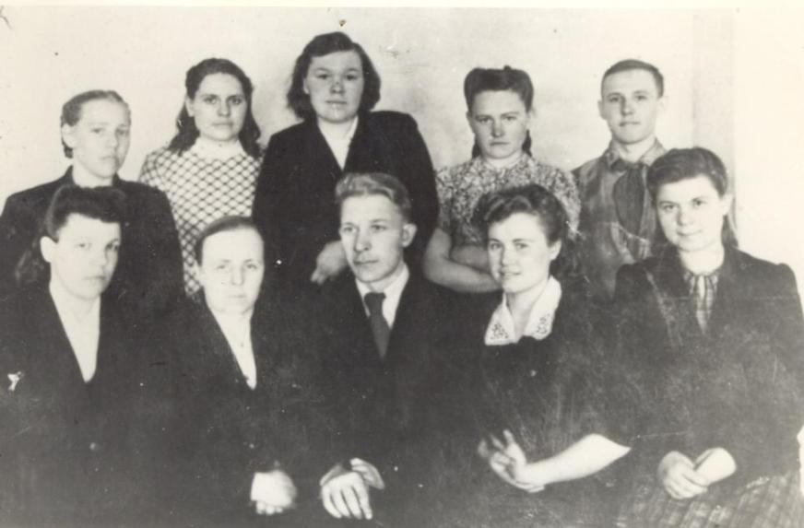
Педагогический коллектив Боровушинского детского дома (1946-1947г.):
директор - Сердюков Николай Иванович, завуч - Сушенцова Евдокия Ивановна, воспитатель –Рябова Лилия Павловна.

Slide 7
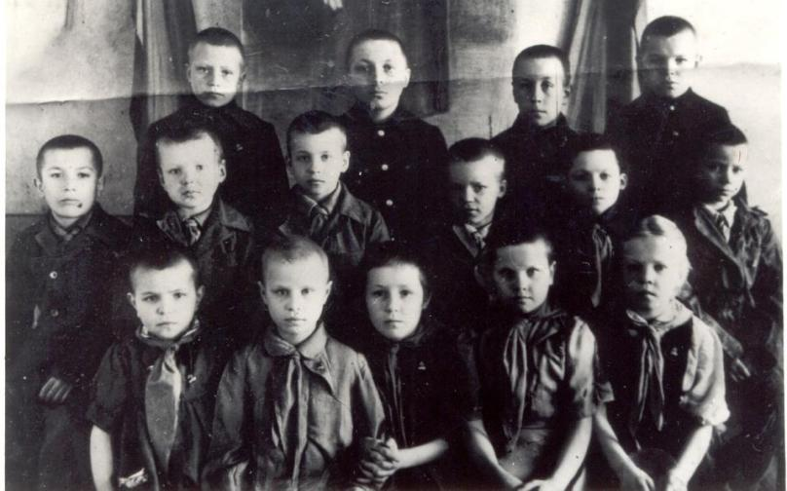
Слева направо: Ломов Гера, Акментьев Витя, Матюшенко Толя, Павлов Боря, Гощин Коля, Гореликов Шурик, Баранов Миша, Горобец Лёня, Шумилов Боря, Зайцев Вова, Алексина Тамара, Манека Тамара, Люснина Нелли, Пьяных Аня, Белоусова Валя. 1947г.

Slide 8
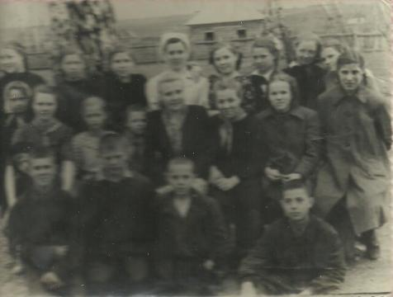
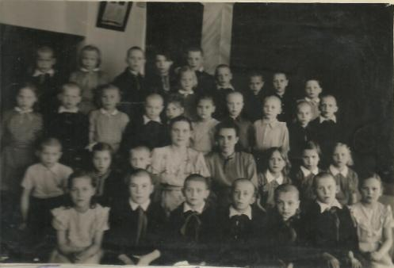
Старшая пионервожатая Ласкина Екатерина Прокопьевна и повар Мария Солдатова с группой ребят
Теплоухова Екатерина Андреевна и Зотова Анна Васильевна с воспитанниками детского дома

Slide 9
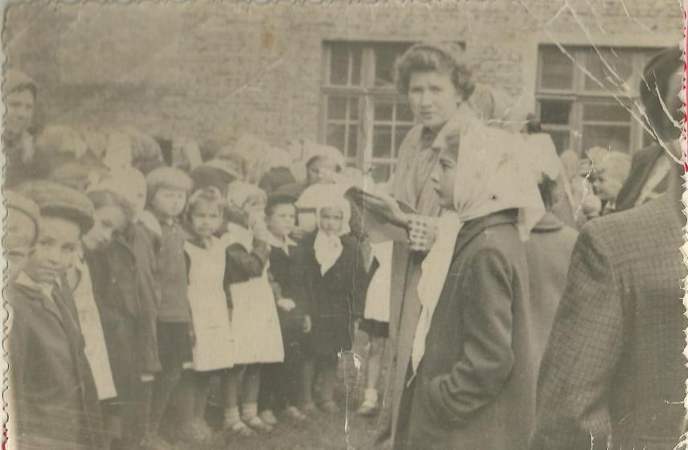
1 сентября
Тоня Степанова
(в центре) на уроке

Slide 10
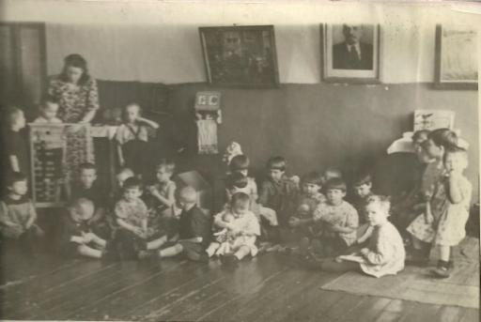
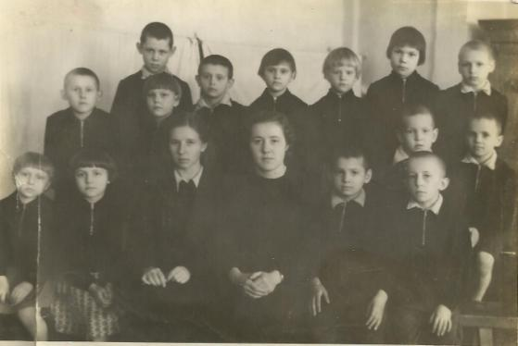
Занятие группы малышей с воспитателем Марией Александровной
С воспитателями Тамарой Николаевной и Нелли Николаевной

Slide 11
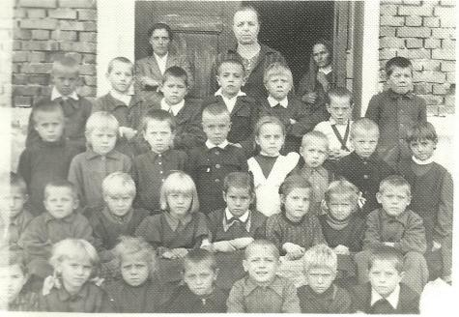
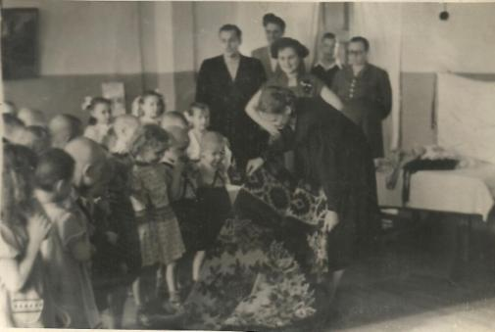
С воспитателем
Сущенковой Евдокией Ивановной
Встреча с шефами. Подарили мягкий пушистый ковер.

Slide 12
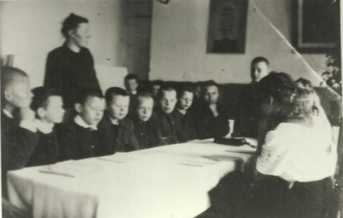
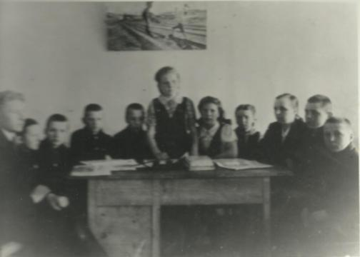
Детский совет. 1948 год.
Выступает Григорьев Витя. Воспитатель Щурина Анна Илларионовна.

Slide 13
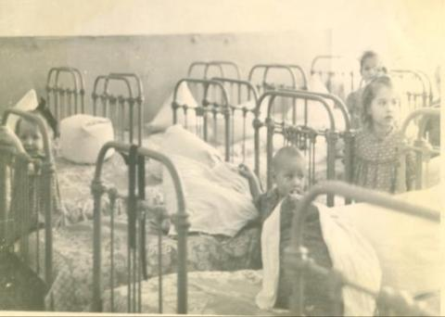
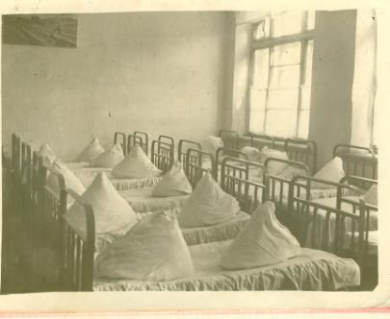
Детские спальни.
Дети сами наводят порядок в спальнях, и в них всегда чисто и уютно.

Slide 14
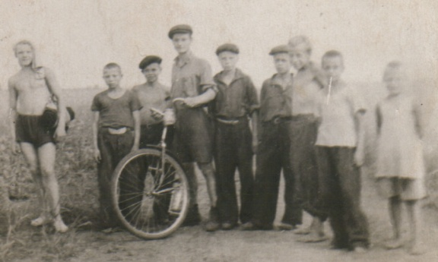
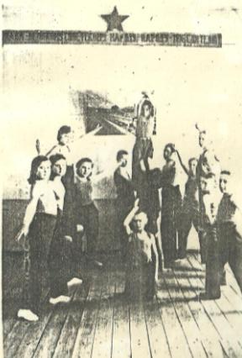
На работу в поле – на своём велосипеде…
Праздничная спортивная пирамида

Slide 15
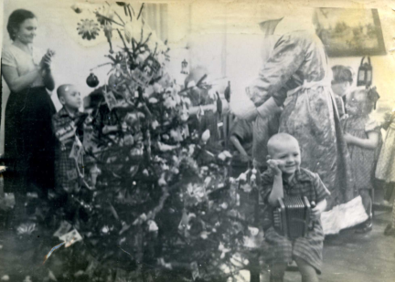
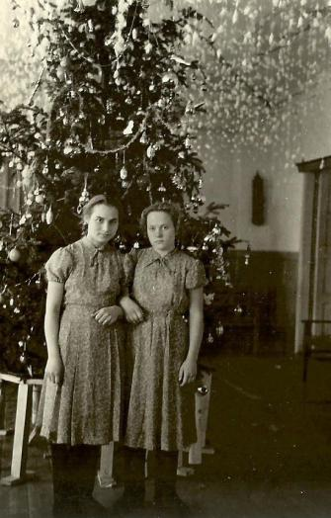
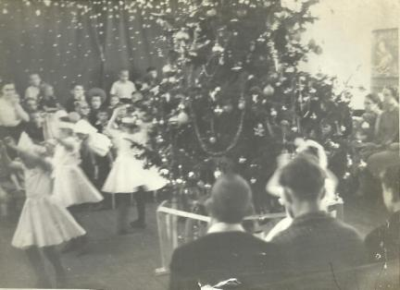
Новогодние праздники

Slide 16
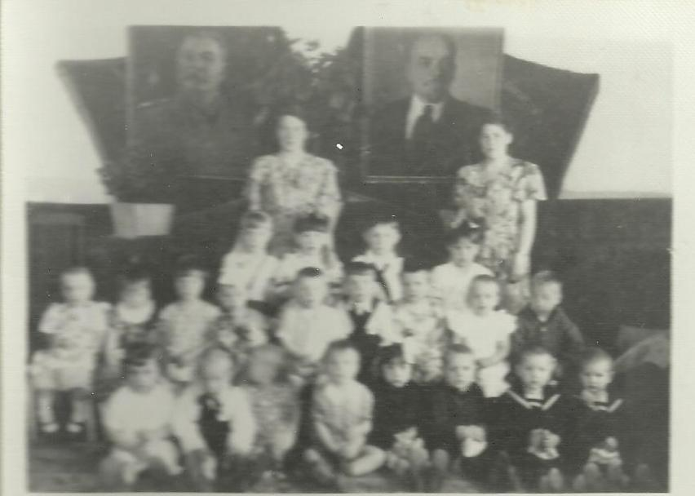

Slide 17
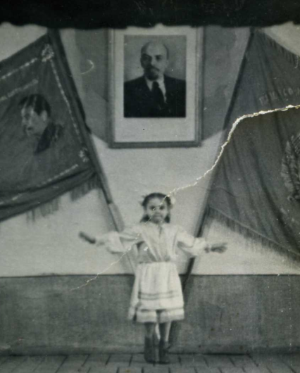
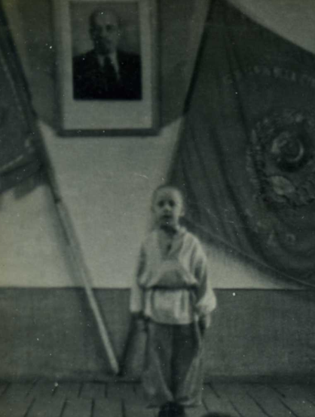
Праздник «Красный день календаря», посвященный Великой Октябрьской социалистической революции .

Slide 18
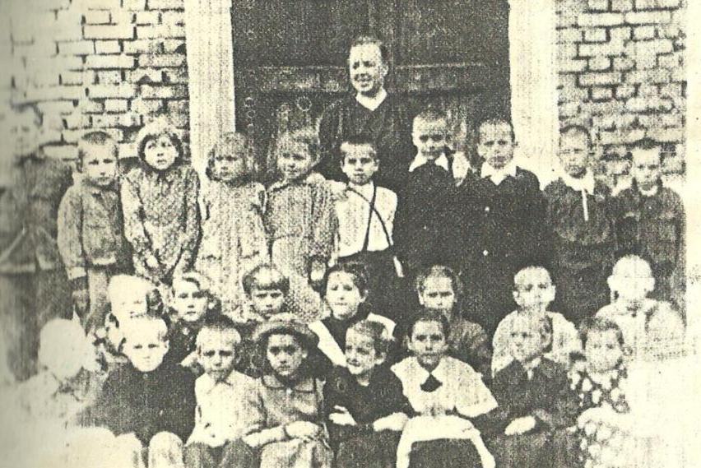

Slide 19
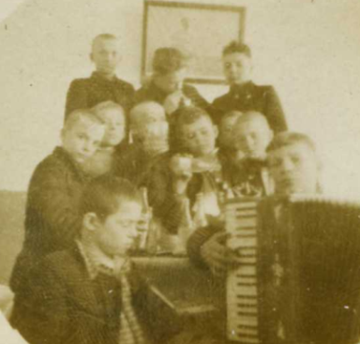
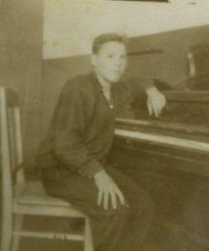
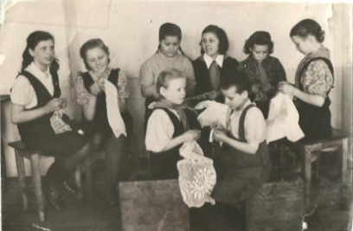
«…чем больше было работы, тем приятней был отдых…»
Лёня Лаврентьев
На занятиях музыкального кружка
Кружок «Рукодельница», 7 класс

Slide 20
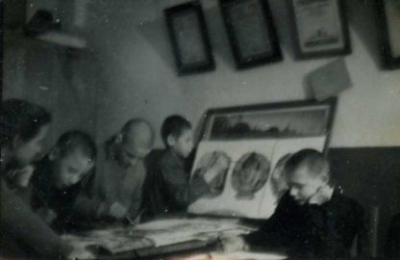
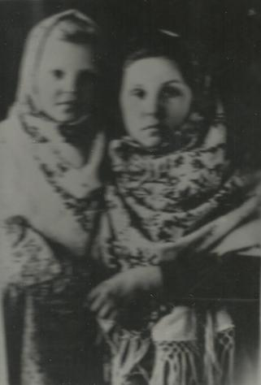
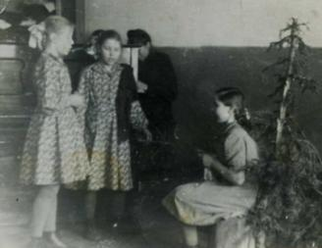
Лучший художник Срывкин Вова рисует.
В художественной самодеятельности
Репетиция драмкружка

Slide 21
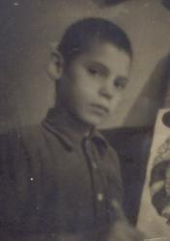
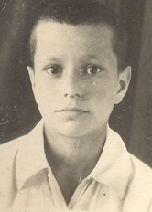
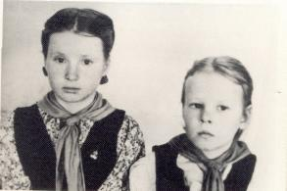
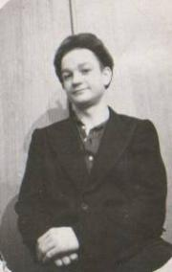
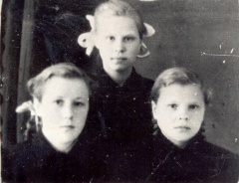
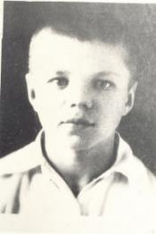
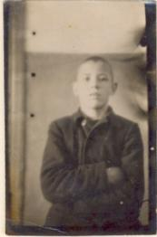
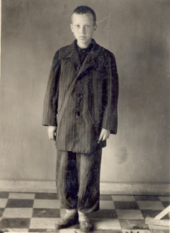
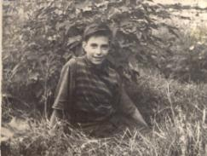
Валентина и Тамара Белоусовы
Срывкин Владимир
Зайцев Владимир
Григорьев Виктор
Лежнева Нелли, Лапеко Тамара, Байкова Мария
Гореликов Александр
Панов Геннадий
Денисов Володя
Машарский Вячеслав

Slide 22
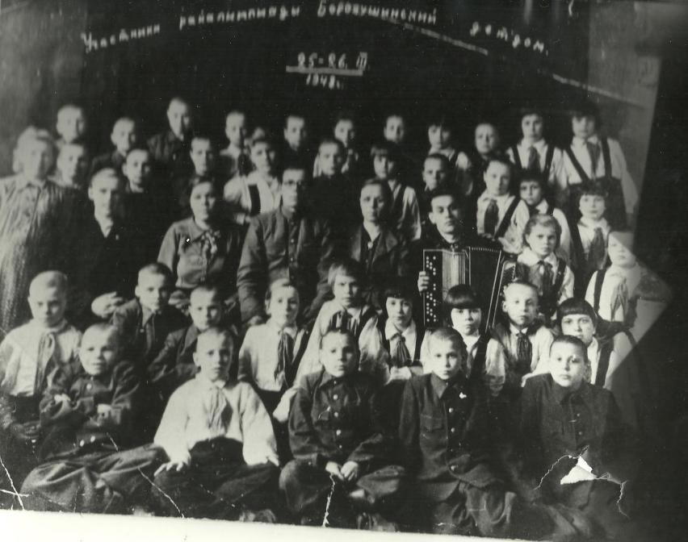

Slide 23
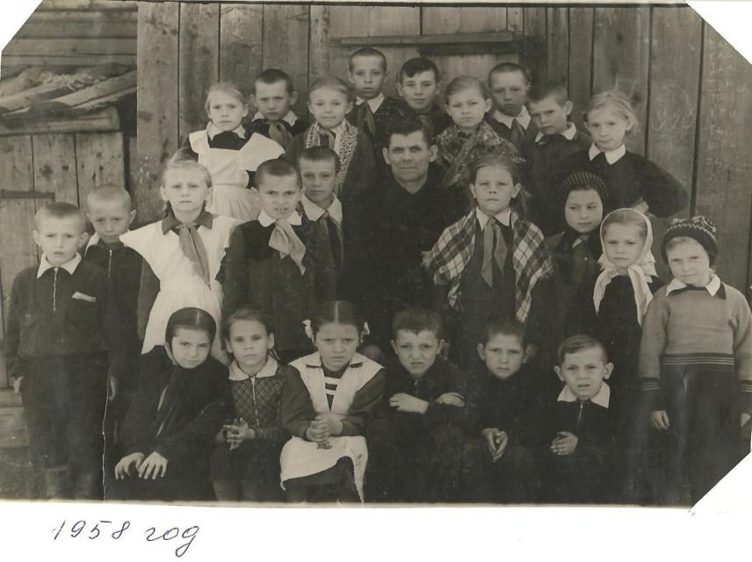

Slide 24
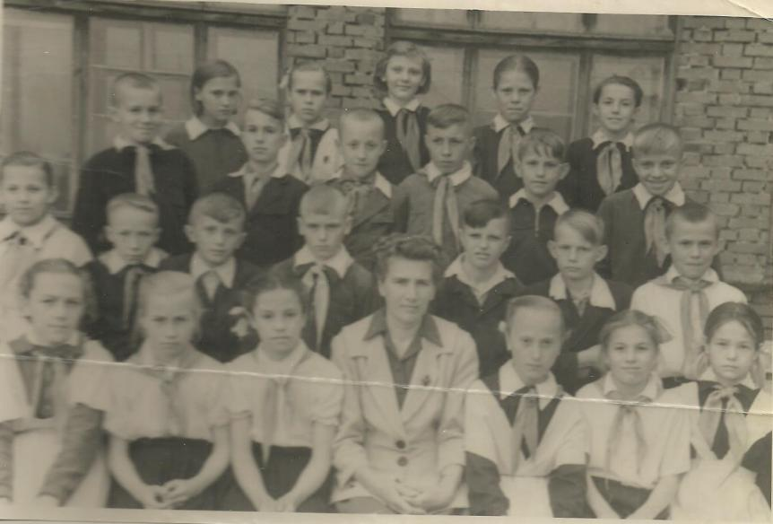
60-е годы

Slide 25
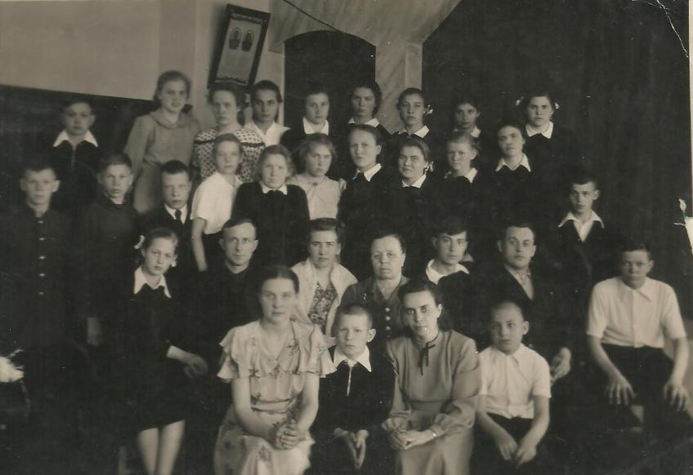
«А что нас ждет завтра? Какое оно у нас будет?»
Выпускная группа Боровушенского детского дома

